Slide 1
Конкурсная работа «Мое будущее – Краснодарский край» Номинация: Экономика Тема: «Старт-ап. ООО «Чистюля»
Автор : ученица 11 класса МБОУ СОШ №21 им.летчика И.Щипанова ст.Ясенской Суховерова Полина

Slide 4
Импортозамещение в курортной области
Россия имеет богатую природу, потому возможности импортозамещения в курортной сфере велики. Ейск – город-курорт. В последние годы количество отдыхающих в нашем городе возросло, но до конца потенциал региона не используется

Slide 5
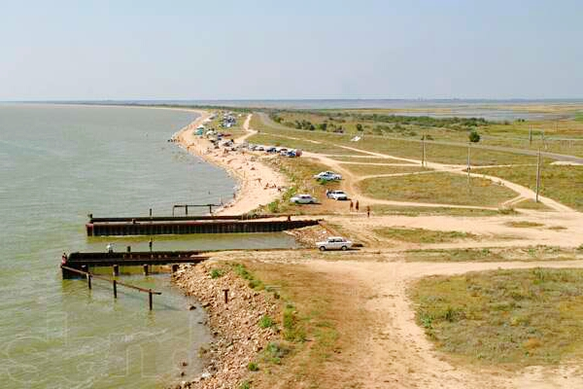
Ясенская Переправа – поселок с большим потенциалом в области туризма.

Slide 6
Развитие инфраструктуры – первый шаг на пути к курорту федерального значения

Slide 7
Страрт-ап автомойка ООО «Чистюля»
Автомойка «Чистюля» будет создана на базе МБОУ СОШ №21.
Создание бизнеса:
1. Подготовка документации:
Оплата уставного капитала ООО
Организация юридического адреса.
Оплата услуг нотариуса по заверению подписей в заявлении на регистрацию ООО
Оплата госпошлины за регистрацию ООО
Расходы на изготовление печати
Открытие расчётного счёта в банке
2. Выбор юридического адреса. В нашем случае мы будем арендовать помещение у школы.
3. Торговое оборудование.
Необходимо закупить современное моющее оборудование высокого давления и найти надежных поставщиков автомобильных моющих средств.
4.Подбор персонала.
Необходимо нанять кассира, бухгалтеров, рабочих для мойки машин. Можно использовать в качестве мойщиков машин учащихся школы, старше 14 лет. Работать они смогут во второй половине дня.
Затраты всего: 8060000 руб.
Доход:
В день: 10 тыс. руб. В месяц: 250 тыс. руб. В год: 3 млн. руб.
Рентабельность: Р=3000000/(1060000+200000)=238%
Окупаемость: 8 лет

Slide 8
Социальная значимость проекта
Автомойка на территории школы даст возможность учащимся осуществлять производственное обучение на базе школы, школа будет получать плату за аренду помещений, что позволит пополнить бюджет школы.
В результате запуска автомойки в станице будут созданы 8 рабочих мест (2 бухгалтера, 1 кассир, 5 рабочих), что немаловажно для нашей станицы.

Slide 9
Вывод
В условиях импортозамещение первоочередной задачей является обеспечить граждан страны всем необходимым, в том числе создать условия для отдыха. Есть пос.Ясенская Переправа в Ейском районе, который подходит для семейного отдыха, но инфраструктура в нем не развита. Чтобы его обустроить, нужен масштабный бизнес-проект. Я же предложила малую толику от него – автомойку на базе школы. Автомойка необходима, т.к. россияне часто путешествуют на авто. К тому же в результате запуска автомойки в станице Ясенской будут созданы 8 рабочих мест (2 бухгалтера, 1 кассир, 5 рабочих), к тому же школьники получат возможность проходить производственную практику на базе школы.

